Slide 1
RAZOR

Slide 2
INTRODUCCION
Razor es un motor de plantillas desarrollado por Microsoft que permite mezclar código C# con HTML de una manera elegante y sencilla. Aunque Razor se utiliza tanto en ASP.NET Core MVC como en Blazor, lo hace en contextos diferentes.
¿Qué es Razor?
Razor es una sintaxis de plantillas basada en C# que permite a los desarrolladores escribir código HTML y C# en un mismo archivo, facilitando la creación de páginas web dinámicas. Razor es muy popular por su simplicidad y por permitir una mezcla fluida entre código de presentación (HTML) y lógica de negocio (C#).

Slide 3


Características Claves de Razor:
Sintaxis Sencilla: Utiliza el símbolo @ para introducir bloques de código C# dentro de HTML. Esto hace que sea fácil intercalar código C# y HTML sin necesidad de escribir código extenso o complejo
Integración con C#: Puedes escribir cualquier código C# dentro de un archivo Razor. Esto incluye loops, condicionales, llamadas a métodos, y más.
Generación de HTML Dinámico: Razor permite generar contenido HTML dinámico en función de los datos que maneja el servidor o el cliente

Slide 4
Uso de Razor en ASP.NET Core MVC:
En ASP.NET Core MVC, Razor se usa para crear vistas (.cshtml) que se renderizan en el servidor. Estas vistas son páginas que mezclan HTML y C# para mostrar contenido dinámico basado en el modelo que se pasa desde el controlador.
Estructura de las Vistas: Una vista Razor (.cshtml) típicamente tiene una estructura que incluye HTML, directivas Razor (@model, @using, etc.), y código C# para generar contenido dinámico.
Renderizado en el Servidor: En MVC, las vistas Razor se procesan en el servidor para generar HTML que luego se envía al cliente. Esto es útil para aplicaciones donde el renderizado en el servidor es necesario, como en sitios con mucho SEO o en aplicaciones donde la lógica de presentación depende completamente del servidor.

Slide 5
Uso de Razor en Blazor:
En Blazor, Razor se utiliza para crear componentes (.razor) que pueden ser renderizados en el servidor (Blazor Server) o en el cliente (Blazor WebAssembly). Blazor expande el uso de Razor al ámbito de las Single Page Applications (SPA).
Componentes Interactivos: Un archivo .razor define un componente interactivo que puede manejar eventos, realizar binding de datos, y actualizar dinámicamente la UI sin necesidad de recargar toda la página.
Renderizado en Cliente o Servidor: Blazor utiliza Razor para definir la UI, pero a diferencia de MVC, puede ejecutarse en el cliente (Blazor WebAssembly) o en el servidor (Blazor Server), permitiendo una experiencia más interactiva y rápida.
Binding y Eventos: Razor en Blazor permite binding bidireccional, lo que significa que los cambios en la UI se reflejan automáticamente en el modelo y viceversa. También permite manejar eventos directamente en el código Razor.

Slide 6
Comparación entre MVC y Blazor con Razor:
Razor en MVC: Se usa para renderizar vistas en el servidor. Cada vez que un usuario solicita una página, el servidor procesa la vista Razor y envía HTML al navegador.
Razor en Blazor: Se usa para crear componentes que pueden ser interactivos y que permiten actualizar partes de la página sin recargarla. La lógica puede ejecutarse en el servidor o en el cliente, dependiendo de la configuración de Blazor.
Resumen:
Razor es una sintaxis que facilita la integración de código C# con HTML.
En ASP.NET Core MVC, Razor se usa para crear vistas que se renderizan en el servidor.
En Blazor, Razor se utiliza para crear componentes interactivos que pueden ejecutarse en el cliente o en el servidor, proporcionando una experiencia de SPA.
Razor, por lo tanto, es la tecnología central que permite tanto a ASP.NET Core MVC como a Blazor ofrecer contenido dinámico, aunque se utiliza de manera diferente en cada uno de estos frameworks.

Slide 7
MVC

Slide 8
INTRODUCCION
La metodología MVC (Modelo-Vista-Controlador) es un patrón de diseño arquitectónico que se utiliza para separar la lógica de la aplicación en tres componentes principales: Modelo, Vista, y Controlador. Este patrón es ampliamente utilizado en el desarrollo de aplicaciones web, y en particular, es la base de ASP.NET Core MVC.

Slide 9
¿Qué es MVC?
MVC es un patrón que divide una aplicación en tres componentes interrelacionados:
Modelo (Model):
Representa la lógica de la aplicación relacionada con los datos. Es responsable de gestionar el acceso y la manipulación de los datos, ya sea desde una base de datos, una API externa, o cualquier otra fuente de datos.
El modelo también contiene la lógica de negocio de la aplicación. Por ejemplo, en una aplicación de comercio electrónico, el modelo podría incluir la lógica para calcular el precio total de un pedido, aplicar descuentos, etc.

Slide 10
Vista (View):
Es la parte de la aplicación que gestiona la presentación y la interfaz de usuario. En el contexto de ASP.NET Core MVC, una vista generalmente es un archivo Razor (.cshtml) que define la estructura del HTML que se enviará al cliente.
La vista se encarga de presentar los datos que provienen del modelo al usuario final. No contiene lógica de negocio ni de acceso a datos, sino que se centra en cómo se muestra la información.
Controlador (Controller):
El controlador actúa como un intermediario entre el modelo y la vista. Es responsable de manejar las solicitudes entrantes, procesarlas (interactuando con el modelo si es necesario), y devolver la respuesta adecuada (generalmente una vista).
Los controladores contienen la lógica para responder a las interacciones del usuario, como solicitudes HTTP, y determinar qué vista mostrar y con qué datos.

Slide 11
Cómo Funciona MVC en ASP.NET Core MVC
En ASP.NET Core MVC, el patrón MVC se implementa de la siguiente manera:
Recepción de la Solicitud:
Cuando un usuario realiza una solicitud a una aplicación ASP.NET Core MVC (por ejemplo, accediendo a una URL específica), el Controlador correspondiente recibe esta solicitud.
Procesamiento por el Controlador:
El controlador maneja la solicitud, interactúa con el Modelo para obtener o manipular datos si es necesario, y luego selecciona la Vista adecuada para mostrar al usuario. El controlador puede pasar datos a la vista utilizando un objeto ViewModel.
Renderizado de la Vista:
La Vista toma los datos proporcionados por el controlador y los presenta al usuario en un formato adecuado, generalmente HTML. Esta vista es renderizada en el servidor y enviada al cliente como respuesta a la solicitud.

Slide 12
Resumen
La metodología MVC en ASP.NET Core MVC es un patrón de diseño que organiza una aplicación en tres componentes principales: Modelo, Vista y Controlador. Esto permite una clara separación de responsabilidades, facilitando el mantenimiento, la escalabilidad y las pruebas de la aplicación. ASP.NET Core MVC implementa este patrón de manera eficiente, permitiendo a los desarrolladores crear aplicaciones web robustas y fáciles de gestionar.

Slide 13
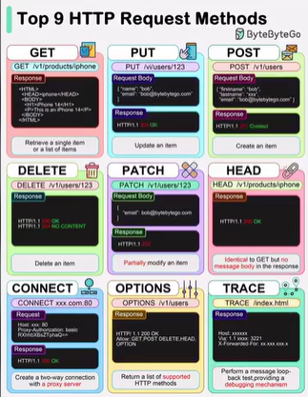

Slide 14
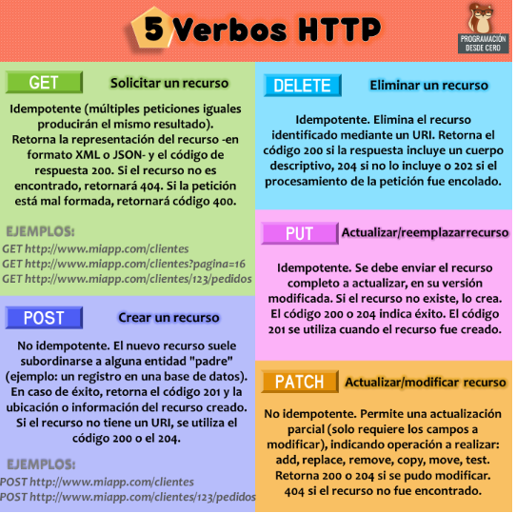
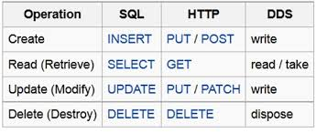

Slide 15
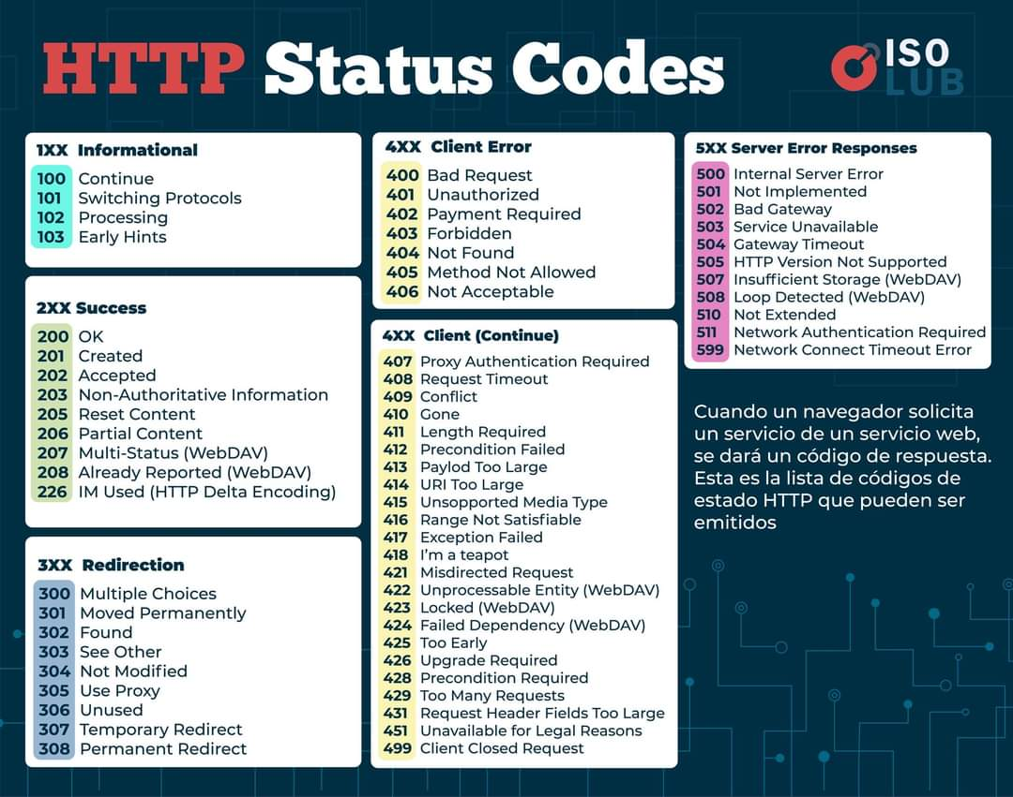

Slide 16
